Slide 1
Муниципальное бюджетное дошкольное образовательное учреждение
«Детский сад №85 комбинированного вида»
города Орла
Задание по реализации образовательной области
«Речевое развитие»
Форма обучения – дистанционная
Возрастная группа – 5-6 лет
Рассказ В. Драгунского «Сверху вниз, наискосок»
Подготовила: воспитатель
Антошина Дарья Андреевна

Slide 2
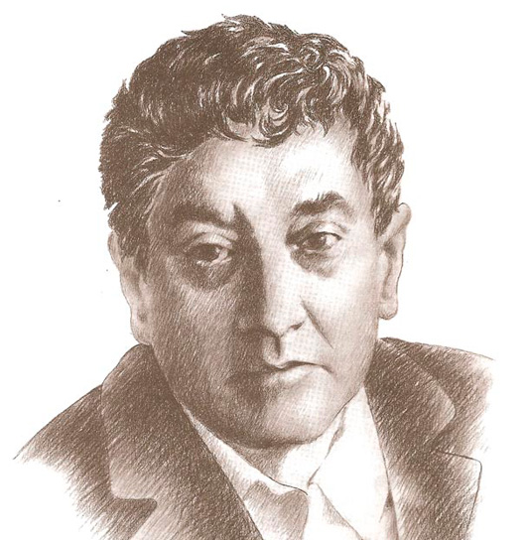
Виктор Юзефович Драгунский (1913-1972)
Родился 1 декабря 1913 г. в Нью-Йорке, где его родители получали образование. Вскоре после рождения сына семья возвратилась в Россию.
Трудовую деятельность начал в 16 лет, работал шорником, лодочником, потом актером в театре и в цирке.
Начиная с 1940 г. стал пробовать свои силы в литературном творчестве, создавая эстрадные монологи, тексты для клоунов.

Slide 3
Творчество В. Драгунского
В детской литературе известен как автор серии замечательных произведений под общим названием «Денискины рассказы». Прототипом главного героя стал сын писателя Дениска.
В 1961 г. вышла первая книга из серии «Он живой и светится», в которую были включены 16 рассказов.
«Расскажите мне про Сингапур»
«Заколдованная буква»
«Сражение у Чистой речки»
«Тайное становится явным»
«Куриный бульон»
«Третье место в стиле баттерфляй»
«Человек с голубым лицом»
Всего около 100 рассказов.

Slide 5
Чтобы прослушать аудио рассказ,
наведите курсор на значок вверху.

Slide 6
Вопросы по тексту
Расскажи, где ребята проводили лето?
Почему детям было весело?
С кем подружились ребятишки?
Во что играли дети? Как это "просто так, играли ни во что"?
Как ребята помогали рабочим?
Как были одеты девушки-маляры? Почему детям их одежда показалась очень красивой?
Как ребята познакомились с малярами? На что нравилось смотреть детям?

Slide 7
Можно ли назвать детей любопытными? Если бы ты увидел(ла) оставленные рабочими вещи, чтобы ты сделал(ла)? Ты знаешь, что трогать можно, а что нельзя?
Ты думаешь, что случай во дворе стал ребятам уроком? Чему они научились? А ты?

